Slide 1


Әл-Фараби атындағы Қазақ Ұлттық Университеті
Биология және биотехнология факультеті
Биофизика, биомедицина және нейроғылым кафедрасы
Лекция № 14
Тақырыбы: Ағзаның иммунитет тапшылығы жағдайлары. Анықтамасы, жіктелуі. Иммунитет тапшылығы жіктемесін құрудағы отандық ғалымдардың рөлі (Р.В. Петров, Ю.М. Лопухин)
Дәріскер: Атанбаева Г.К.

Slide 2
Жоспар:
І.Кіріспе
ІІ.Негізгі бөлім
2.1. Ағзаның иммунитет тапшылығы жағдайлары.
2.2. Иммунитет тапшылығы жіктемесін құрудағы отандық ғалымдардың рөлі (Р.В. Петров, Ю.М. Лопухин)
2.3. Біріншілік және екіншілік иммундық тапшылық жағдайлары
ІІІ. Қорытынды

Slide 3
Иммунитет тапшылығы
Иммунитет тапшылығы
Туа пайда болған (тұқым қуалайтын)
Жүре пайда болған
Иммундық жүйе қызметтерiнiң бұзылыстары (ағзаның басқа да жүйелерiндегі бұзылыстары сияқты) нәтижесiнде осы жүйеге тән аурулар дамуы мүмкiн. Осы бұзылыстардың кең таралған түрi, иммундық жүйенiң қалыпты иммундық жауап тудыра алмауымен сипатталатын, иммундық тапшылық жағдайлар (ИТЖ) болып табылады.
Иммундық тапшылық жағдайлар (ИТЖ) – иммундық жауап қайтарудың бұзылысына, әртүрлi антигендерге, бiрiншi орында - жұқпаларға қолайлы емес иммундық жауаптың дамуына немесе төмендеуiне әкелетiн, иммундық жүйенiң негiзгi компоненттерiнiң функционалдық белсендiлiгiнiң төмендеуi.

Slide 4
ИТЖ анықталуы, бiрiншi кезекте ағзаның жұқпаларға қарсы қорғанысы нашарлайды, оның клиникалық тұрғыда жұқпалы аурулармен жиi сырқаттануы байқалады.
Гуморалдық иммунитет жүйесiнiң зақымдануы басым болатын ИТЖ пиогендiк микроағзалармен, стафилококк, пневмококк, Н. Influenzae, iшектiк жұқпалармен шақырылған аурудың қайталануы тән.
Жасушалық иммунитет жүйесiнiң зақымдануы басым болатын ИТЖ бактериялық жұқпаларға қосымша шартты-патогендiк флорамен, мысалы, Candida саңырауқұлақтарымен, вирустармен (герпес, цитомегаловирус, аденовирустар), пневмоцисталармен, жасушаiшiлiк бактериялармен (микобактериялар, уреаплазмалар және т.б.) шақырылған жұқпалы аурулар дамиды. Сонымен қатар, туберкулездiк жұқпаларының жайылуы, гельминтоздың жиiлiгiнiң жоғарылауы тән.
Комплемент компоненттерiнiң ақауы (альтернативтiк жолының, С3, С5-9 және т.б.) - инкапсулалық микроағзалармен (Neisseria meningitidus, пневмококк, гемофилдiк таяқша) шақырылатын қайталамалы жайылған жұқпаларға әкеледi. Жиi жүйелi қызыл жегi кездеседi.
Фагоцитарлық жүйенiң ақаулары стафилококктар және клебсиеллалар шақыратын созылмалы гранулематозды аурулар кезiнде, терiнiң және паренхиматозды мүшелердiң жұқпалы зақымданулар түрiнде болатын клиникалық көрiнiс бередi.

Slide 5
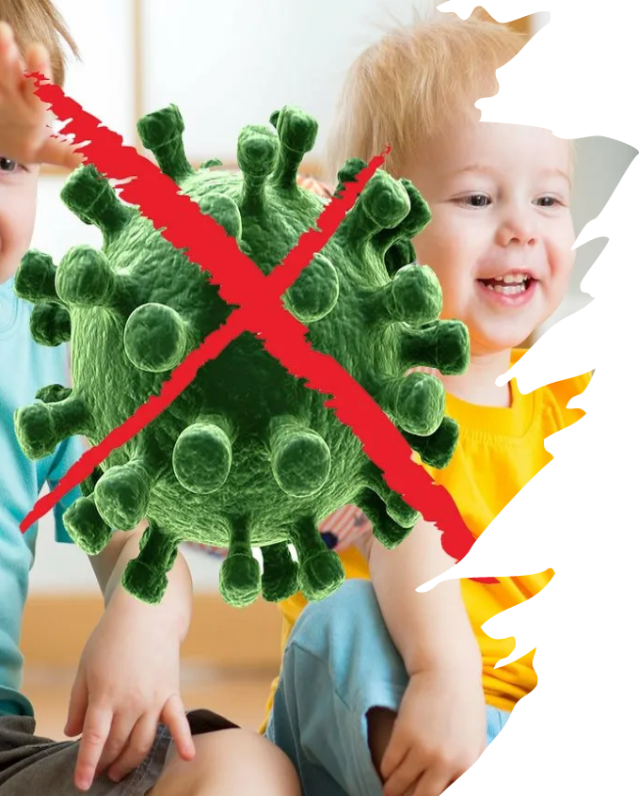
Бiрiншiлiк иммундық тапшылық жағдайлар
Бiрiншiлiк ИТЖ – бұл иммундық жүйенiң туа пайда болған бұзылыстары, иммундық жүйенің бiр немесе бiрнеше компоненттерiнiң атап айтқанда: гуморалдық, жасушалық иммунитеттiң, комплемент және фагоцитарлық жүйелердiң генетикалық ақауларымен байланысты.
Бiрiншiлiк ИТЖ, көбiнесе тұқымқуалайды, сондықтан да оны генетикалық ИТЖ деп атайды. Жиi бiрiншiлiк ИТЖ рецессивтiк түрi бойынша тұқымқуалайды.
Қазiргi уақытта, көптеген бiрiншiлiк иммундық тапшылық патогенезiнiң негiзiн қалаған, молекулалық бұзылыстардың идентификациясы арқасында және клиникалық көрiнiсiнiң тұрақсыздығына байланысты, бұрынғы есептеуге қарағанда, патологияның бұл түрi кең тарағаны екенi белгiлi болды.

Slide 6
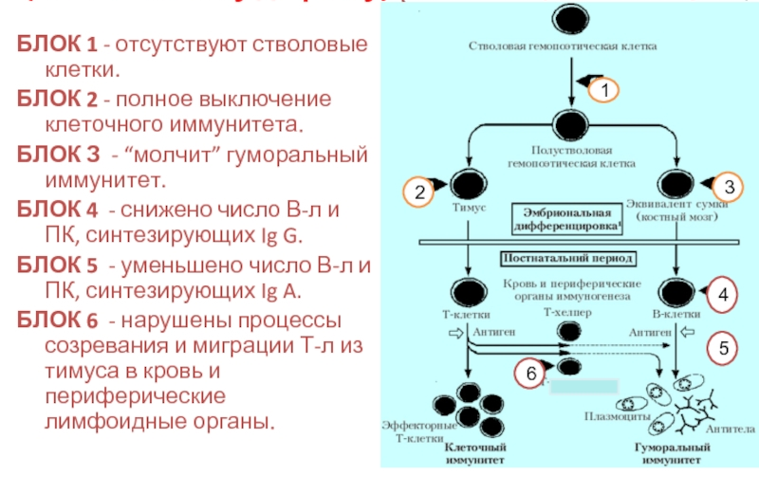
Бiрiншiлiк иммундық тапшылық жағдайлар әр түрлi болады, олардың түсiнiктемесi және жiктеуi әдiбиеттерде әр кезде өзгерiп отырады. Алғаш рет арнайы иммундық тапшылықтың жiктеуiн 1974 ж. Ю.М. Лопухин және Р.В. Петров ұсынған. Оның негiзiнде Т- және В-лимфоциттер дамуының әртүрлi кезеңдегi генетикалық бөгеттер жатыр.
Осы жiктелуге сәйкес, арнайы ИТЖ барлық түрлерiн үш топқа бөледi:
Т-жүйесiнiң зақымдануы басым болатын бiрiнiшiлік ИТЖ (II, VI бөгет).
В-жүйесiнiң зақымдануы басым болатын бiрiншiлiк ИТЖ (III, IV, V бөгет).
Бiр уақытта Т- және В-жүйелерiнiң зақымдануымен өтетiн аралас бiрiншiлiк ИТЖ (I бөгет, V+VI және т.б. бөгеттер)
Бiрiншiлiк ИТЖ Т- және В-жүйелер жiктеуiнiң патогенетикалық сызбасы (Р.В. Петров, Ю.М. Лопухин бойынша)

Slide 7
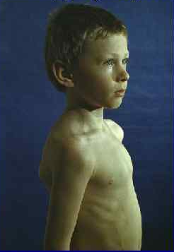
Гуморалдық иммунитет жүйесiнiң зақымдануы басым болатын бiрiншiлiк ИТЖ
Брутон ауруы. Алғаш рет 1952 жылы американдық педиатр Брутон (Bruton) әртүрлi жұқпалы аурулармен (4 жасына дейiн 14 рет пнемониямен, бiрнеше рет отитпен, синуситпен, сепсис және менингитпен) ауырған 8-жасар ер баланың ауру тарихын жазған. Оның қан сарысуын зерттегенде антиденелер табылмаған. Ғылыми медициналық әдебиеттерде жеке нозологиялық түрi ретiнде белгiленген бiрiншiлiк иммундық тапшылықтың алғашқы жазылымы болған.
Брутон ауруымен тек ер бала сырқаттанатын, Х-хромосомамен тiркескен тұқымқуалаушылықтың рецессивтiк түрi болып табылады. Бұл ауру Х-тiркескен агаммаглобулинемия ретiнде белгiлендi.
Брутон ауруының негiзiнде В-лимфоциттiң белсенуiнде және плазмалық жасушаға айналуында ядросына белгi беретiн цитоплазмалық тирозинкиназа ферментiнiнң ақауы жатыр. Сондықтан иммуноглобулиндердiң өңдiрiлуi мүмкiн емес

Slide 8
Аурудың бiрiншi нышаны 7-8 айдан басталып, 2-3 жасқа дейiн байқалады. Иммуноглобулиндердiң трансплацентарлық өтуi науқас балалардың өмiрiнiң бiрiншi айларында жұқпалардан қорғайтын жеткiлiктi антидене мөлшерiмен қамтамасыз етедi. Болашақта антиденелер түзiлуiнiң болмауы, әсiресi тыныс жолдарының және терiнiң қайталамалы бактериалдық жұқпалы ауруына алып келедi. Әдетте қоздырғыштар болып стрептококктар, стафилококктар және грамм терiс бактериялар табылады. Жұқпалардың таралу мүмкiндiгi болғандықтан, ол септицемияға және менингитке әкеліп соқтырады. Бiрақ вирус жұқпаларына, осындай науқас балаларда, жасушалық иммунитеттiң бұзылмағандығынан, реактивтілік сақталып қалады.
Қарап тексергенде: әдеттен тыс кiшкене, тегiс бадамшаларын, кiшкене лимфа түйiндерiн анықтайды, көкбауыры үлкеймеген. Көңiл аударалық жағдай, ағзадағы жұқпалы-қабыну үрдiстерінде лимфа түйiндерiнiң, бауыр, көкбауырдың ұлғаюы байқалмайды. Бұл маңызды нақтама белгiсi болып табылады. Iшектiң шырышты қабатында плазмалық жасушалар толығымен жойылады. Қалыпты жағдайда плазмалық жасушалар бұл жерде көп мөлшерде кездеседі. Соған байланысты сiңiмдiлiк бұзылысы байқалады, созылмалы энтериттер дамиды. Iшек қыртысында лейкоциттер жиынтығы бар абсцесстер жиi анықталады.
Зертханалық тексеруде: шеткi қанда В-лимфоциттердiң күрт төмендеуi немесе болмауы, барлық иммуноглобулин кластарының деңгейiнiң төмендеуi немесе болмауы байқалады.
Емi: Иммуноглобулиндермен орынбасушы терапия. Иммуноглобулин препараттарын көк тамырға айына 200-600 мг/кг дейін енгiзедi. Жұқпалы аурулар дамыған жағдайда, қосымша арнайы иммуноглобулиндер (стафилококқа, стрептококқа, қызылшаға қарсы және т.б.) енгiзедi.

Slide 9
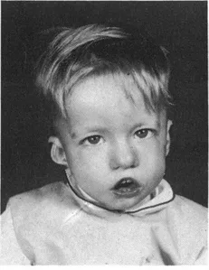
Жасушалық иммунитет жүйесiнiң зақымдануы басым болатын бiрiншiлiк ИТЖ
Ди Джорджи синдромы (тимустың гипо-, аплазиясы) Бiрiншiлiк иммундық тапшылықтың берiлген түр патогенезiнiң негiзiнде тимустың (дисэмбриогенез), қалқанша және қалқанша маңы бездердiң дамуларының бұзылысына әкелетiн 22 хромосоманың мутациясы жатыр.
Тимус үшiншi және төртiншi жұтқыншақ қалталардан эпителий өсiндiсі ретiнде пайда болады. Осы аймақтан қалқанша маңы бездерi және кейiн қолқа доғасының құрамына кiретiн, қан тамырлық доғаның примитивтi бөлiгi дамиды. Нәрестелер туылғаннан кейiн осы аурумен бiрден сырқаттанады.
Ди Джорджи синдромына жататындар:
туа пайда болған тетания, қалқанша маңы бездерiнiң жетiспеушiлiгi кезіндегі гипокальциемия нәтижесiнде пайда болады;
сыртқы көрiнiсiнiң ақаулығы – «балық тәрiздi» ауыз, құлағының төмен орналасуы, монголоидты тiлiмге қарама-қарсы көз;
жүрек-қан тамырлар жүйесiнiң туа пайда болған ақаулары; Фалло тетрадасына ұқсас, қолқа доғасының оң жаққа қарай жайылуы жиi анықталады;
жасушалық иммунитет тапшылығы.

Slide 10
Бұл синдром нәрестелердiң екi жынысында да кездеседi, тұқымқуалаушылық жолдары анықталмаған. Тимусы жоқ немесе дамымаған. Жұтқыншақ қалтасының бөлiгiнен дамитын болғандықтан қалқанша маңы бездерi де зақымдалады. Нәтижесiнде мұндай нәрестелерде тырысу симптомына әкелетiн гипокальциемия, жүрек-қан тамырлар жетiспеушiлiгi және Т-жасушалық иммундық тапшылығының клиникалық көрiнiстерi дамиды. Нәресте өлiмiнiң негiзгi себебi, ауыр ағымда өтетiн, бiрiншiден вирустық, сонымен қатар, бактериалды жұқпалар: некроздық пневмония, колит, пиодермия, пиелонефрит, сепсис болып табылады.
Зертханалық тексеруде: жиi Т-лимфоциттердiң санының күрт төмендеуi немесе мүлдем болмауы, айқын лимфопенияға әкеледi. Влимфоциттердiң мөлшерi қалыпты деңгейде. Лимфоциттердiң ФГА белсендiрiлуi және Т-лимфоциттермен өндiрiлетiн цитокиндердiң мөлшерi күрт төмендеген. Сарысулық иммуноглобулиндердiң деңгейi салыстырмалы түрде азайған.
Рентгенологиялық зерттеулерде: тимустың болмауы анықталады. Лимфоидтық мүшелердiң гистологиялық зерттеулерiнде лимфа түйiндердiң және көкбауырдың Т-тәуелдi аймағының бос болуы, тимустың гипо- немесе аплазиясы анықталады.
Емi: тимусты көшiрiп отырғызуында әр түрлi әдiстер өндiрiлуде, тимус гормондарымен орынбасушы терапиясы, симптоматикалық терапия.

Slide 11
Фагоцитарлық жүйенiң бiрiншiлiк тапшылықтары
Чедиак-Хигасси синдромы Алғаш рет 1943 жылы жазылған.
Патогенезiнiң негiзiнде фагоциттер қозғалысының бұзылысы және ферменттердiң тапшылығы жатыр. Тұқымқуалаушылық түрi – аутосомды-рецессивтiк. Бұл синдромда нейтрофилдердiң хемотаксистiк ақауы және ферменттердiң тапшылығынан, қалыпты фагоцитоз негiзiнде, бактериялардың жасушаiшiлiк жойылуының бәсеңдеуi. Бактерияларды қорытудың бәсеңдеуiне байланысты нейтрофилдерде алып цитоплазмалық гранула түзiледi. Оттегiне қажеттiлiгi, гексозомонофосфатты шунттың белсендiлiгi және сутегiнiң асқын тотығының түзiлуi бұзылмаған.
Негiзгi клиникалық симптом ауыр түрде өтетiн қайталамалы бактериалды жұқпалар болып табылады, толық және жартылай альбинизм тән. Жиi орталық жүйке жүйесiнiң ақаулары кездеседi, лимфоретикулярлы табиғаты бар қатерлi iсiктердiң даму жиiлiгi жоғарлаған. Мұндай науқастарда лейкоциттердiң бұзылу жылдамдығы жоғарлаған, ол жиi спленомегалияның дамуына әкеледi, бұл кезде шеткерi қанда нейтрофилдердiң саны төмендейдi.
Зертханалық тексеруде : гранулоцитопения, нейтрофилдердiң хемотаксисiнiң ақауы, бактерицидтiк қасиетiнiң төмендеуi.
Емi: симптоматикалық.
Болжамы: қолайсыз. Нәрестенiң өмiр сүру ұзақтығы 7 жылдан аспайды. Өлiм себебi – ерте дамитын iсiктер немесе ауыр ағымдағы бактериалды жұқпалар.

Slide 12
Бiрiншiлiк ИТЖ болжам диагностикасы
Бiрiнiшiлiк ИТЖ кездесетiн нәрестелер жиi дамуында ешқандай ақаусыз туылады. 1,5-2-4 ай өткеннен кейiн немесе одан ерте кезде, белгiлi иммундық жетiспеушiлiктi көрсететiн, аурудың алғашқы симптомдары байқалады:
Балаларда бертегiс емес, түсiнiксiз дене температурасының көтерiлуi, ауыр жұқпаларға бейiмдiлiк пайда болуы, кейiн ауру созылмалы түрiне ауысуы.
Ауыз қуысының және жұтқыншақтың емге көнбейтiн ауыз уылуы (молочница).
Iрiңдi отит, синусит, бронхит (бронхопневмония) триадасы; сирек сепсистiң кездесуi.
Жанұялық анамнез: - Жаңа туған және емшектегi нәрестелер өлiмiнiң түсiнiксiз жағдайлары; - қандас ағайындар арасындағы некелер; - жасанды түсiк жасаулар (аборт); - жанұясында бiрнеше аурулардың болуы: аллергия (сүтке және т.б.), коллагеноздар (ЖҚЖ, РА), эндокринопатиялар (қант диабетi, Аддисон ауруы), қан ауруы (аутоиммунды гемолитикалық анемия), қатерлi iсiктер (лимфомалар, саркомалар, Ходжкин ауруы).
Жұқпалардың ұзақтығын, қайталануын және орналасуын талдау.
Тiрi вакциналармен егу жасағанда, қалыптыдан тыс серпiлiстердiң пайда болуы.

Slide 13

Екіншілік иммундық тапшылық жағдайлар
Екіншілік (жүре пайда болған) иммунды тапшылық жағдайлар дегеніміз — иммунды жүйеге түрлі зақымдардын әсер етуінен қалыптасатын клиникалық иммунологиялық синдромдар. Екіншілік иммунды тапшылықтар иммунды қорғаныстың арнайы және/немесе арнайы емес факторларының мөлшерлік және функционалдық көрсеткіштерінің айқын және тұрақты төмендеуімен сипатталады.
Екіншілік иммунды тапшылықтар, сонымен қатар, созылмалы жұқпалы аурулардың, аутоиммундық патологияның, аллергиялық аурулардың және қатерлі ісіктердің пайда болуының себебі болып келеді.

Slide 14
Екіншілік иммунды тапшылық жағдайлардың ерекшеліктері:
Иммунды жүйенің бұзылыстары организмнің клиникалық тұрғыда да, иммундызертханалық тұрғыда да қалыпты күйінде болғанында пайда болады, яғниекіншілік.
Иммунды жүйенің бұзылыстары айқын және тұрақты болуы тиіс, себебі иммунды жүйенің көрсеткштері өзгермелі және оның бөліктері бір бірін толықтырып, компенсациялап тұратыны белгілі.
Иммунды жүйенің бұзылыстары тек қана мөлшерлік емес, функционалды да болуы тиіс.
Иммунды жүйенің бұзылыстары арнайы (адаптивті) иммунитетке де, арнайы емес иммунитеттке де қатысты болуы мүмкін.
Кейбір адамдарда екіншілік иммунды тапшылықтың иммунды-зертханалық белгілері табылып, клиникалық көріністері, созылмалы шаршау сияқты, балама ғана болуы мүмкін. Бұндай кезде бұл адам екіншілік иммундытапшылықпен негізделетін патологияның (жұқпалы, аутоиммундық, аллергиялық, онкологиялық) дамуының “қауып аймағында” екендігін ескеру керек. Сонымен қатар, “қауып аймағында” болу – қайтармалы жағдай, иммунды реабилитация шараларымен бұл адамға әлі де көмектесу мүмкін.

Slide 15
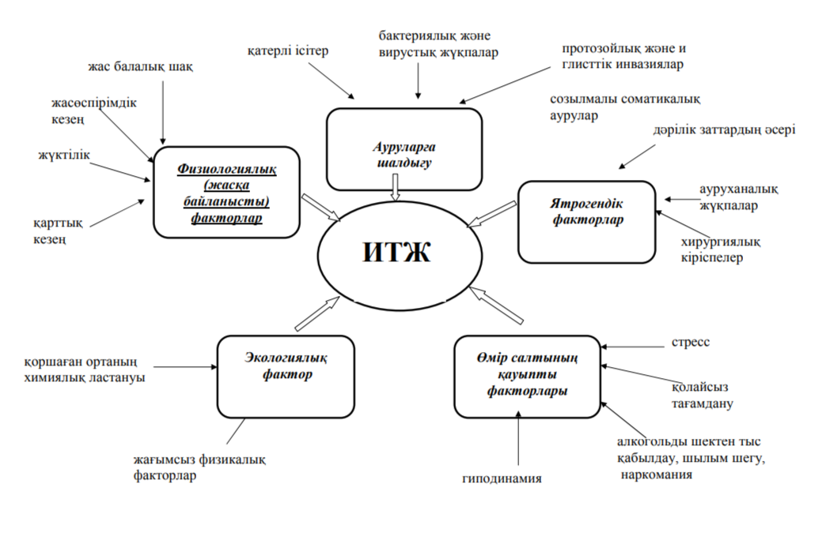
Екіншілік ИТЖ қалыптасуына сабепкер факторлар

Slide 16
Физиологиялық (жасқа байланысты) иммунды тапшылықтар
Физиологиялық (жасқа байланысты) иммунды тапшылықтар дегеніміз - иммунды жүйенің күрделі физиологиялық өзгерістерінің кезендерінде (жас балалық шақ, жасөспірімдік кезең, қарттық кезең, жүктілік сияқты) пайда болатын иммундыжетіспеушіліктер.
Баланың туылғанынан үш жасқа дейінгі кезең – иммуноадаптивті кезең деп аталады. Бұл кезең иммунды жұйенің орталық және шеткері мүшелерінің функционалды жетілмеуімен сипатталады. Иммунды жүйенің пісіп жетілуі, оның қызмет етуін реттеу механизмдерінің қалыптасуы көптеген, сонын ішінде жұқпалы, антигендермен әсерлесу жағдайында өтеді (құрсақішілік даму стерилді ортада өтеді). Артық антигендік жүктеме толық пісіп жетілмеген имунды жүйенің реттеу механизмдерін бұзып, клиникалық тұрғыда әр түрлі аллергиялық серпілістер (экссудативтік диатездер) және жұқпалы аурулармен аурушандықтын жиіленуіне алып келуі мүмкін.
Жасөспірімдік кезең – бұл жыныстық жетілу кезеңі. Бұл кезеңде организде иммунды жүйенің қызмет етуіне зор әсер көрсететін гормоналдық қайта құру өтеді. Бұл жағдай организмнің үш негізгі реттегіш жүйелерінің - жүйке, эндокринді және иммунды - өзара әсерлесу үрдістерінің қайта құрылуының нәтижесі болып келеді.

Slide 17
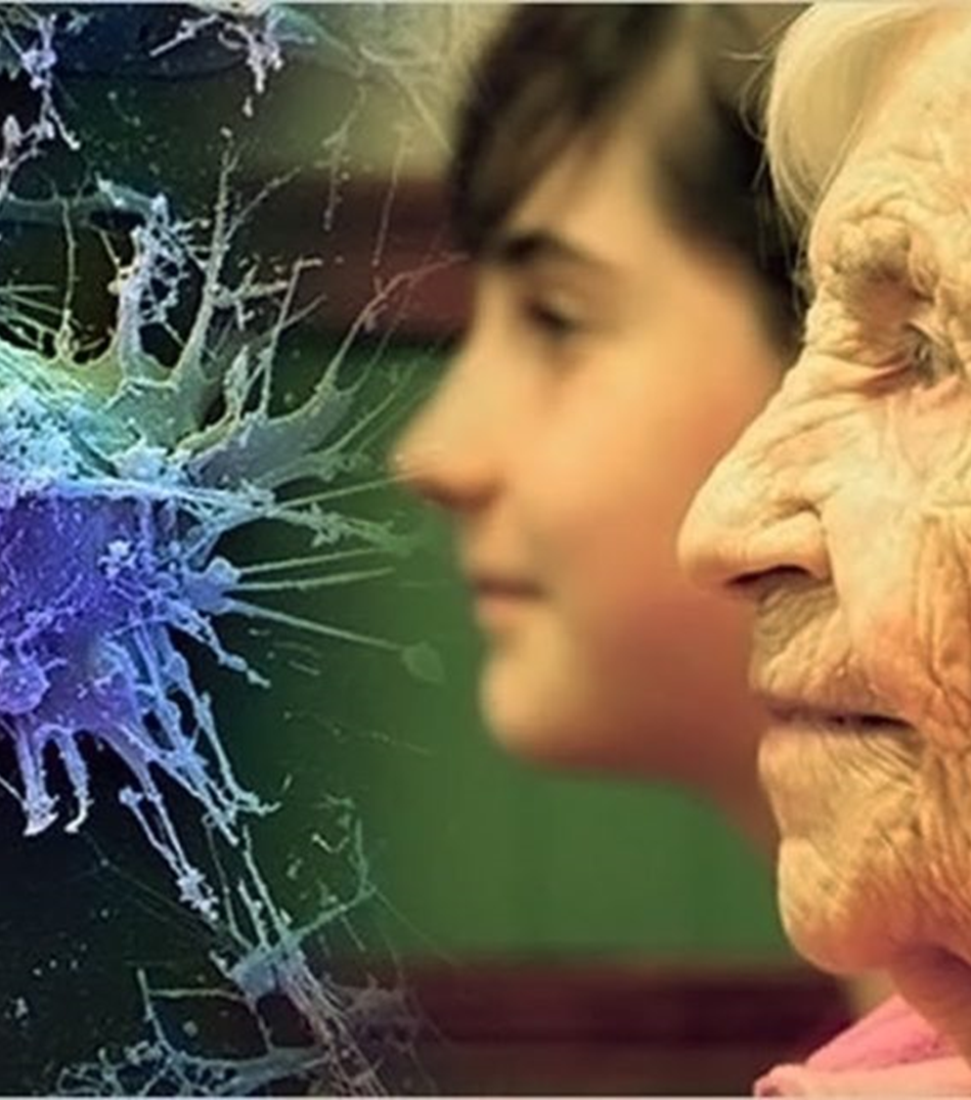
Қарт жастағы адамдарда ИТЖ, көбінесе, тимус инволюция нәтижесінде қалыптасады. Шеткері қанда жетілмеген Т-лимфоциттер пайда болып, олардың жетілген түрлері азаяды. Сонымен қатар қанда айырша бездің гормондарының - тимозин, тимопоэтин және т. б. - деңгейі төмендейді. Қартайған сайын клеткалық белгілер механизмдері өзгереді, сонын ішінде аденилатциклазаның кальций-тәуелді белсенділігі мен цитокиндердің (сонын ішінде ИЛ-12) өндірілуі төмендейді
Қарт адамдарда жасушалық иммунитеттің тапшылығы басым болатындығынан онкологиялық аурулар жиіленеді, жұқпалы, біріншіден вирустық және саңырауқұлақтық табиғаты бар аурулардың ағымы ауырлайды. Аутоиммунды аурулардың пайда болуы жиіленеді.
Бұл жастағы адамдарда иммунологиялық дезадаптацияға тек қана иммунды факторлардың дисбалансы ғана емес, жүйке жүйесінің жасқа байланысты өзгерістер, гормоналдық бұзылыстар, ферментопатиялар, метаболизмнің өзгеруі және т.б. факторлар себепші бола алады

Slide 18
Ауруға шалдығу
Екіншілік ИТЖ әр түрлі табиғаты бар аурулардың нәтижесі ретінде қалыптасуы мүмкін. Ең жиі екіншілік ИТЖ себебі болып жұқпалы аурулар келеді.
Әр жедел жұқпалы аурудан кейін 1 айға созылатын транзиторлық иммунды тапшылық пайда болады. Осы мерзімге, әдеттей, балаларға вакцина егуге тыйым салынады. Егер иммунды жүйе қалыпты жағдайда болса, жұқпалы аурулар жедел түрде өтеді. Жұқпалы аурудын созылмалы болуы қалыптасқан иммунды тапшылықтын белгісі. Созылмалы жұқпалар кезіндегі иммунды тапшылық қоздырғышпен күресу жағдайындағы иммунды жүйенің резервті мүмкіншіліктерінің жұқарғанынан болады және бара-бара ауырлайды. Сонымен қатар, аталған жағдай патологиялық үрдістің ары қарай созылмалануына себеп болады.
Бактериалдық жұқпалар (туберкулез, мерез, лепра, пневмококктық, менингококктық, стрепто- және стафиллококктық және басқа жұқпалар).
Вирустық жұқпалар:
- жедел (қызылша, қызамық, грипп, паротит, жел шешегі, жедел вирустық гепатит);
- персистенциялаған (жеделасты склероздаушы панэнцефалитпен әсерлескен қызылша, гепатита В созылмалануы, ұшық); - туа біткен (цитомегаловирустық инфекция, қызамық);
- иммунды жүйенің вирустық жұқпалары (ЖИТС, цитомегаловирустық жұқпа, жұқпалық мононуклеоз).

Slide 19
Өмір салтының қауыпты факторлары
Тамақтану жетіспеушілігі:
-Ақуыздық тапшылық ;
-Микроэлементтер жеткіліксіздігі;
-Витаминдер тапшылығы (Гиповитаминозы бар науқастар жұқпалық аурулармен жиі және қатты ауырады, созылмалы түрге айналуы және күрделенуі мүмкін);
Темекі шегу, маскүнемдік және нашақорлық
Қазіргі уақытта темекі түтінінің токсикалық және канцерогендік қасиеттері нақты екінішілік иммунотапшылықтың пайда болуына әкелетін дәлелденген. Иммунды жүйеге токсикалық әсерді тигізетін темекі түтінінің келесі заттары бар: көміртегі оксиді, азот окстдтері, цианидті сутегі, ацетальдегид және кадмий. Ал концерогендік әсерді темекі шегу салдарынан қоршаған ортаға бөлінетін формальдегид, гидразин, хлорлы винил, уретан, 2-нитропропан, хинолин, нитрозаминдер, бензпирен, полоний-210, 5-метил-хризен тигізеді. Сонымен қатар этил спиртінің нәтижесінде пайда болатын ағзаның созылмалы интоксикациясын тудыратын маскүнемдік адамның өмір сүру салтына қауіп төндіреді.
Нашақорлық – вирустық және бактериалдық жұқпалардың пайда болуының қаупін жоғарлататын айқын иммунды тапшылықтың қалыптасуымен сипатталады. Нашақорларда иммунды тапшылықтың пайда болуына екі жағдай әкелуі мүмкін: •Опиоидты нашақорлы токсиканттардың тікелей токсикалық әсері, олардың макрофагтар мен лимфоциттер апоптозын күшейту қабілеті. •Нашақордың нашақорлық заттарды қабылдау уақытының ұзақтығына байланысты өмір салтынын риск факторлары – тамақтану, ұйқы бұзылыстары, өзіндік гигиеналық шарттарын сақтамауы, психикалық деградация және т.б.

Slide 20
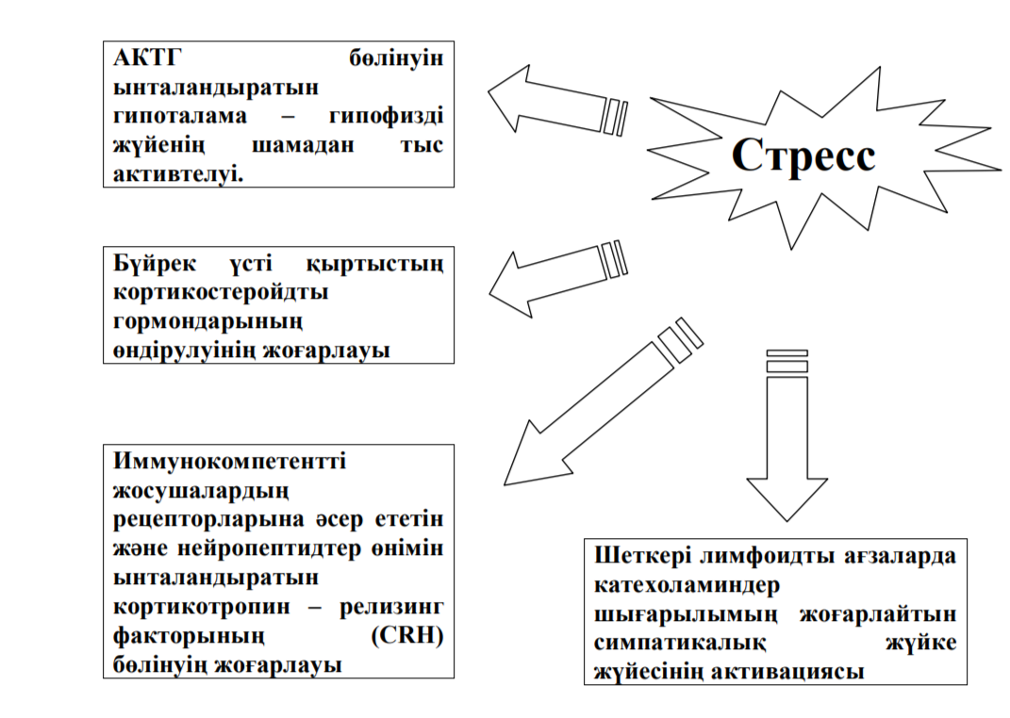
Екіншілік иммунды тапшылық жағдайларына негізгі себепкер стресстік факторлар

Slide 21
Залалды экологиялық факторлар
Химиялық заттар (ксенобиотиктер), олардың саны 4 млрд жуық (оның ішінен тұрғындар 63 мының күнделікті өмірде пайдаланады), организмге кіріп, әртүрлі бұзылыстарды шақыруы мүмкін. Оларға: жалпы токсикалық және жергілікті тітіркендіргіш әсер, эпителий десквамациясы, бронхоспазмдар, микроорганизмдердің механикалық тосқауылдардаң өткізгіштіктері жоғарылауы жатады. Олардың көптеген саны иммунды жүйенің функцияларын басады және екіншілік иммунды тапшылықтың құрылуына жағдай жасайды. Әртүрлі химиялық қосылыстардың созылмалы әсері иммунологиялық толеранттылыққа, антиденелер түзілуінің тежелуіне, бейспецификалық антижұқпалық резистенттіліктің факторларын басатын, жасуша супрессорларының активтелуіне әкеледі.
Физикалық факторлар
•Электромагниттік толқындар және АЖЖ (СВЧ) өрістері. Созылмалы әсер етуде олар нейтрофилдердің фагацитарлық активтілігінің фазалық тербелістеріне және антиденелер синтезенің бұзылыстарына әкеледі.
•Шудың интенсивтілігі 60 – 90 дб аралығында 2 ай және одан да көп уақыт ішінде әсер еткенде қан сарысуының бактерицидтік және комплементарлы активтілігінің басылуы спецификалық және қалыпты антиденелердің титрлерінің төмендеуі байқалады.
•Иондаушы радиация сүйек кемігі жасушаларының пролиферациясын тежейді, терінің, тері астылық майлы қабаттың, өкпелік, гематоэнцефалдық және гематоофтальмикалық тосқауылдардың және де асқазан шек тамырларының ішіне өту қабілетін жоғарлатып, асқазан әртүрлі бөгде антигендердің өтуін жеңілдетіп, иммунопатологиялық реакцияларды (сонын ішінде - аллергия) туғызады.

Slide 22
Ятрогендік факторлар
Екіншілік иммундытапшылықтардың қалыптасуына ятрогендік факторлар да қатысуы мүмкін. Оларға, біріншіден, дәрілік препараттар жатады. Көптеген эксперименталды жұмыстарда және клиникалық тәжирибелерде цефалоспориндік және фторхинолондық тізбектің антибиотиктерінің, левомицетиннің, стрептомициннің, тетрациклиннің, туберкулезге және саңырауқұлақтарға қарсы антибиотиктердің иммундыдепрессиялық әсері табылған. Сонда антибиотиктердің ең айқын иммундыдепрессиялық әсерлері ретінде вирустарға қарсы иммунитеттің төмендеуі, Т-лимфоциттердің функционалды белсенділігінің тежелуі, нейтрофилдер мен макрофагтардың фагоцитарлық белсенділігі азаюы жүзеге асады. Онкологиялық, лимфопролиферативті және аутоиммундық аурулардың ем шарасы ретінде, сонымен қатар трансплантация кезінде қолданылатын дәстүрлі иммунодепрессанттар мен цитостатиктер иммуносупрессиялық әсер көрсетеді.
Күшті иммундысупрессиялық әсер кортикостероидті гормондармен емдеу кезінде де байқалады. Физиологиялық концентрациялардан тым жоғары мөлшерлерде кортикостероидті гормондар иммундыхабарлы жасушалардың миграциясы мен рециркуляциясын тежейді, белсенділіктерін басып тікелей лимфоцитотоксикалық әсер көрсете алады. Қазіргі кезде ауруханаішілік госпиталды жұқпалардың - медициналық мекемелерде болатын қоздырғыштар шақырған жұқпалы үрдістердің жиілігі өсуде.

